Slide 1
Художественная Фотография
8 класс
ИЗО

Slide 2
Введение
Желание сохранить красоту быстротечной жизни создало удивительный вид искусства – фотографию. История фотографии – это захватывающая история зарождения и воплощения в жизнь мечты о фиксации и длительном сохранении изображений окружающих нас явлений и предметов, один из самых ярких и бурных этапов развития современной информационной технологии. Только оглядываясь на прошлое фотографии, можно оценить то огромное влияние, которое оно оказало на развитие современной культуры, науки и техники.

Slide 3
Цель - показать соотношение между реальным объектом и художественной фотографией.
Задача- рассказать, показать историю и развитие художественной фотографии не только для сдачи экзамена, но и для расширения своего кругозора.

Slide 4
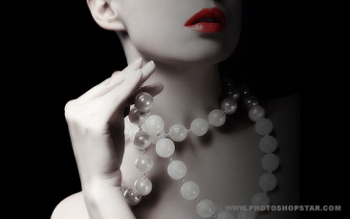
Художественная Фотография
Художественная фотография- это возможность диалога между зрителем и фотографом. Фотограф, как художник, рисующий картину, хочет что-то сказать зрителю.

Slide 5
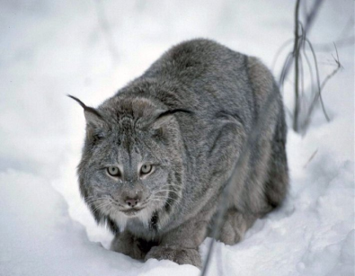
Художественную фотографию отличает глубина восприятия. Фотограф здесь художник, он выражает свои чувства через фотографию, хочет сказать что-то зрителю, показать ему красоту момента. Именно участие зрителя, привлечение его мыслей, чувств к происходящему на снимке, является целью художественной фотографии.

Slide 6
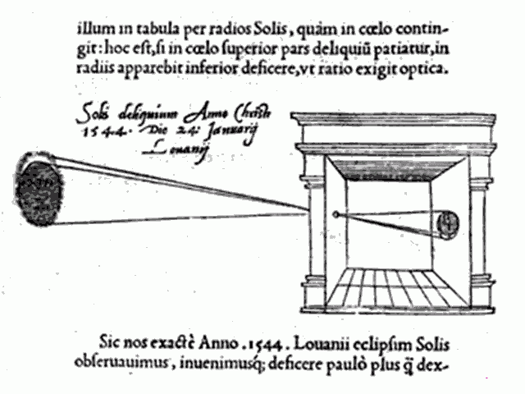
История Фотографии. Камера- обскура
Первая опубликованная иллюстрация камеры-обскуры, которая регистрирует солнечное затмение 24 января 1544 г. Рисунок сделан голландским ученым шестнадцатого века Рейнером Гемма-Фрисиусом.

Slide 7
Краткая история фотографии
Арабский математик и ученый Х – в. Альгазен из Басры описал эффект камеры-обскура;
Иоган Гейнрих Шульце (1687-1744), физик, в 1725 г. Получил изображение на посеребренном меле. Его открытие дало толчок для серии экспериментов в химии, которые через 100 лет привели к изобретению фотографии;
1822 г. – француз Жозеф Нисефор Ньепс получил первую закреплённую фотографию, но она не сохранилась. Первым снимком принято считать «Вид из окна» 1826г, экспозиция шла 8 часов при ярком свете на оловянной пластине покрытой асфальтом. Изображение рельефное и его легко множить;

Slide 8
1839г. – француз Луи-Жак Манде Дагер опубликовал способ получения фотоизображения на медной пластине, экспозиция длилась 30 мин. Способ назван дагеротипией (йодистое серебро на медной пластине проявлялось в парах ртути);
Практически в то же время англичанин Уильям Генри Фокс Тальбот изобрел способ получения негативного изображения, которое назвал колотипией (бумага пропитывалась хлористым серебром, после экспозиции получался негатив). Время экспозиции
1 час. Способ позволяет размножить с негатива любое количество позитивов.
Сам термин «фотография», - рисунок светом, появился в 1839г., его использовали астрономы – англ. Уильям Гершель и нем. Иоганн Фон Медлер.

Slide 9
Иоханн Гейнрих Шульце
Иоханн Гейнрих Шульце. (1687-1744) Немецкий физик, который получил первые изображения в 1727 году от воздействия света на смесь белого мела и серебра.

Slide 10
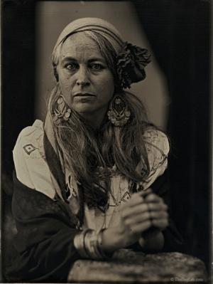
Дагеротипия
Дагероти́пия (дагерротипия) — фотографический процесс, способ непосредственного получения при съёмке позитивного изображения.

Slide 11
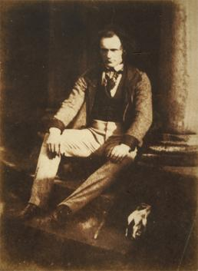
Калотипия
Калотипия (греч. καλός — красивый, τύπος — отпечаток) — способ получения негативного изображения на бумаге, пропитанной светочувствительным раствором, которое использовалось впоследствии для изготовления позитивных бумажных отпечатков.

Slide 12
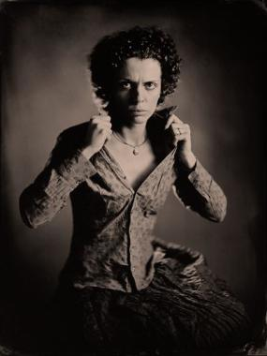
Тинтайп или ферротипия
Тинтайп – один из видов моментальной фотографии на жестяных пластинках, покрытых асфальтом и коллодием. Этот фотографический процесс был разработан и запатентован в США в XIX веке. В то время фотографы работали на ярмарках и карнавалах, так как упрощенный процесс делал возможным получение фотографии спустя несколько минут.

Slide 13
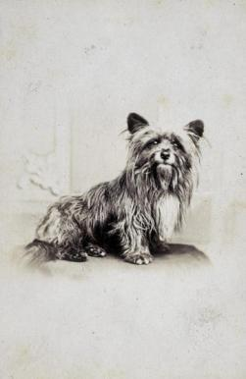
Альбуминовая печать
Альбуми́новая печа́ть — технология для получения фотографических изображений, предложенная в 1850 г. Луи Дезире Бланкар-Эвраром (фр. Louis Désiré Blanquart-Evrard). Технология была первым коммерчески успешным методом печати на обычной бумаге c исходного негатива. Этот метод, основанный на использовании альбумина из белков яиц для закрепления фотохимикатов на бумаге, стал доминирующим способом получения позитивов с 1855 г. и вплоть до конца XIX века.

Slide 14
Фотограф
Является художником, располагающим определёнными «красками» — фототехникой и фотоматериалами.
Фотограф использует изобразительные средства фотографии (точка съёмки, ракурс, линейная композиция, план, перспектива, освещение), родственные изобразительным средствам живописи. Дополнительным инструментом является химико-фотографическая обработка.

Slide 15
Точка съемки
Каждое направление в фотографии имеет свои тонкости и особенности, будь то фотографии человека, группы людей, пейзаж или животных. Сегодня мы поговорим о точке съемки используемой при фотографировании животных. Думаю все уже понимают что некоторые фотографии смотрятся интереснее, а некоторые просто пропускаются взглядом и здесь точка съемки играет очень большую роль. Основное правило это точка съемки с уровня животного (дальше уже исключения если этого требует поставленная перед нами задача). В жизни на животных обычно мы смотрим свысока исключая слонов и жирафов, но к радости у нас их дома нет и как их фотографировать я пока не знаю. И низкая точка съемки с уровня модели дает нам возможность на фотографии посмотреть на нашу модель с непривычного нам ракурса, и от этого фотография становится интереснее. Вот оказывается как все просто.

Slide 16
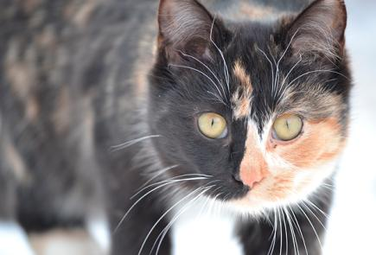
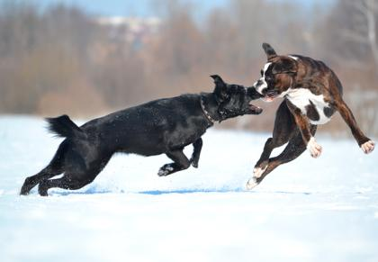

Slide 17
Ракурс
Ра́курс (фр. raccourcir — укорачивать) — перспективное сокращение формы предмета, изменяющее его привычные очертания. Ракурс обусловлен точкой зрения на натуру, а также положением натуры в пространстве.
Ракурс (в изобразительном искусстве) — перспективное сокращение изображенных предметов. В декоративных росписях ракурс часто используют для наиболее эффектной передачи движения и пространства.
Слово «ракурс» также (несколько неточно) употребляется для описания точки съёмки в фотографии и киносъёмке.
Например, точки съёмки портрета фас, анфас, профиль — часто называют общим словом «ракурс».
Ракурс киносъёмки — изображение объекта с различных точек зрения как неподвижной, так и движущейся кинокамерой. Активный приём операторского искусства, используемый для построения изобразительно-монтажной композиции фильма. Даёт возможность всесторонне показывать действие, событие, явление, а также мимику, жесты и движения человека, создавать монтажные метафоры, как бы совмещать точку съёмки оператора с точкой зрения персонажа и др.

Slide 18
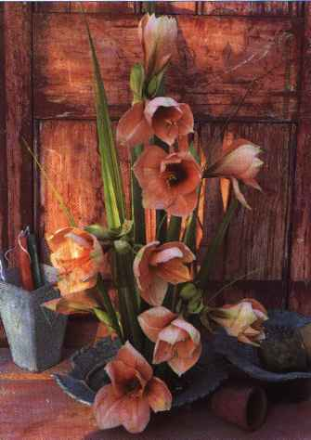
Композиция
Компози́ция (лат. compositio — составление, связывание, сложение, соединение)
Композиция (изобразительное искусство) — организующий компонент художественной формы, придающий произведению единство и цельность, соподчиняющий его элементы друг другу и всему замыслу художника.

Slide 19
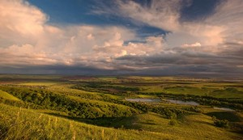
Планы фотографии
В фотографии — что плёночной, что цифровой — есть планы. Только здесь так называют тип построения сцены вокруг главного объекта съёмки. Планы бывают: дальний, общий, средний, крупный и детальный, каждый из которых служит своим изобразительным задачам.

Slide 20
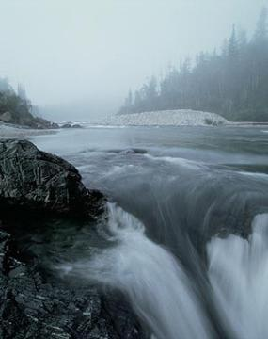
Перспективы фотографии
ТОНАЛЬНАЯ И ВОЗДУШНАЯ ПЕРСПЕКТИВА Еще одним выразительным средством для передачи пространства в фотографии является тональная перспектива. Человек, воспринимая пространственную удаленность предметов, воспринимает не только масштабные изменения в удаленных предметов, но и замечает, что пространство наполнено воздухом: средой, никогда не бывающей оптически абсолютно прозрачной. Толщина воздушного слоя, степень его прозрачности — вещи переменные и зависят от множества факторов.

Slide 21
Освещение фотографии
Направленный свет – свет, дающий на объекте резко выраженные света, тени и в некоторых случаях блики.
Рассеянный свет – свет, равномерно и одинаково освещающий все поверхности объекта, вследствие чего на них отсутствуют тени, блики и рефлексы.
Комбинированное освещение представляет собой сочетание направленного и рассеянного света. Оно обладает значительным преимуществом по сравнению с первыми двумя, так как образует полутени, создающие объем у предмета.

Slide 22
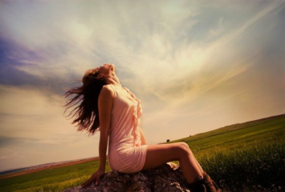
Отличие художественной фотографии от простой
Художественная фотография в первую очередь отличается от просто фотографии тем, что она призвана не отображать реальность, как она есть, а создавать свой мир. То есть не просто фиксировать объекты, события, а как бы рассматривать их через призму восприятия фотографа.

Slide 23
В научных статьях
В двух работах Кристоферсон в 1974 г. определил фотохудожника как «человека, создающего и распространяющего фотографии как искусство»
В 1986 в этнографической и исторической статье Шварца не содержится определения «изобразительного искусства фотографии» в прямом виде, но он сравнивает его с фотографией фотоклубов .

Slide 24
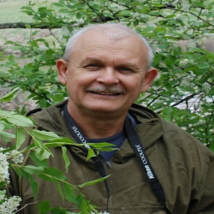
Известный фотохудожник
Воронин Виталий
Воронин Виталий.
Челябинская область.Член СФР с 1991 года. Родился в Челябинской обл. Образование высшее. Участник всесоюзных, российских и международных выставок. Награды- дипломы, медали. Член союза фотохудожников России.

Slide 25
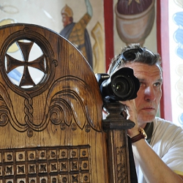
Известный фотохудожник
Богдановский Владимир
Богдановский Владимир.
Челябинская область
Член СФР с 1991 года.

Slide 26
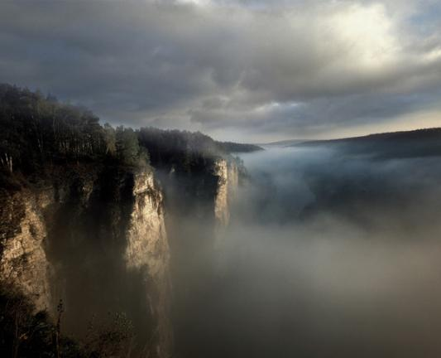

Slide 27
Известный фотохудожник Ньютон Хельмут
Немецкий и австралийский фотограф и фотохудожник. В 1961 году Ньютон начинает сотрудничать с французским журналом Vogue и становится одним из самых значимых фотографов, нередко работающим в жанре ню.

Slide 28
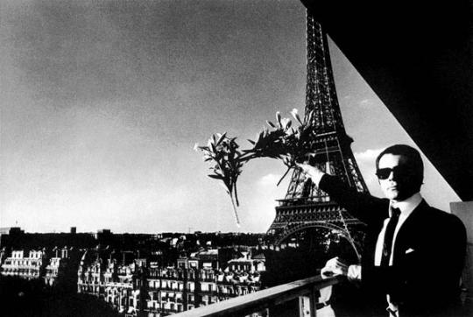
Хельмут Ньютон

Slide 29
Хельмут Ньютон

Slide 30
Известный фотохудожник Саудек Ян
Известен благодаря своим смелым и шокирующим работам, является визитной карточкой Чехии в мире фотографии, имеет собственные выставки в более чем 400 городах мира.

Slide 31
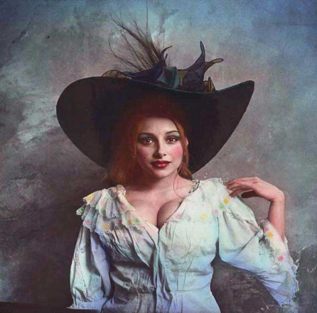
Фотграфия «Прекрасная Дева» Саудек Ян

Slide 32
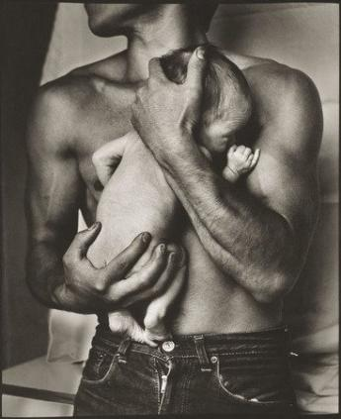
Саудек Ян

Slide 33
Заключение
«Любая фотография — это сертификат присутствия»
Ролан Барт (1915 - 1980),
французский философ.

